Slide 1
Séances d’entraînement / application suite séance de recherche autour d’un problème de référence
Mars 2022

Slide 2
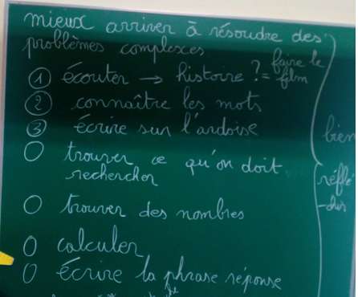
« Tu peux faire les problèmes de votre feuille dans n’importe quel ordre.
Ecris le titre : Résoudre des problèmes complexes
Découpe un énoncé
Colle-le dans le cahier
Résous le problème : tu peux chercher sur ton ardoise
Présentation de ta réponse dans le cahier :
1. Montre comment tu as fait pour trouver : fais un dessin ou un schéma ou écris un calcul
2. Ecris une phrase réponse
Tu as 20 minutes. Ne pas appeler le maître.
Cherche seul. Tu peux y arriver. »

Slide 3
Correction

Slide 4
PROBLEME 1
Dans sa valise, Bertrand met 20 vêtements. Dans la sienne, Sonia en met 2 fois moins que Bertrand. Elle en met aussi 6 de moins que Victor. Combien de vêtements met Victor dans sa valise ?
20
10
6
?
10 x 2 = 20
10 + 6 = 16
Victor met 16 vêtements dans sa valise.

Slide 5
PROBLEME 2
Dans sa bibliothèque, Brice met 60 livres sur le premier étage. Il en met 2 fois moins sur le second. Sur le troisième rayonnage, Brice met 12 livres de plus que sur le second. Donne le nombre de livre que met Brice sur le troisième étage de sa bibliothèque.
60
30
12
?
30 x 2 = 60
30 + 12 = 42
Brice met 42 livres sur le troisième étage.

Slide 6
PROBLEME 3
TIROBOT a mis 20 voitures bleues dans un parking. ROBOTINE joue avec lui et y gare des voitures rouges. Elle en met 2 fois moins que TIROBOT. Elle met aussi 6 de moins que leur cousin ORDI. Combien de voitures vertes a garé ORDI dans le garage de TIROBOT ?
20
10
6
2 x 10 = 20
?
10 + 6 = 16
Ordi a garé 16 voitures vertes dans le garage .

Slide 7
PROBLEME 4
Billal le jardinier communal plante un massif composé de 48 fleurs devant la mairie du village. Sébastien, son apprenti est en charge de la place des Tilleuls où il doit planter deux fois moins de plantes que Billal. Sébastien en met aussi 12 de plus que Vladimir. Combien de plantes Vladimir devra-t-il planter ?
48
24
?
24 x 2 = 48
12
24 – 12 = 12
Vladimir devra planter 12 plantes.

Slide 8
PROBLEME 5
Marie colle 12 images dans son album de football. Steve en a 2 fois plus qu’elle dans le sien. Il en met aussi 2 de moins que Léa dans son bel album. Donne le nombre d’images que possède Léa.
12
2
24
?
12 x 2 = 24
Léa possède 26 images.
24 + 2 = 26

Slide 9
PROBLEME 6
Tirobot et Robotine ont mis toutes leurs voitures dans un parking de 80 places. Nous voulons savoir combien de voitures jaunes leur cousin Ordi pourra garer pour que le parking soit plein. On sait que Tirobot a mis ses 45 voitures bleues. Robotine a mis trois fois moins de voitures rouges
45
15 x 3 = 45
15
45 + 15 = 60
60 + … = 80
45
15
?
80
Ordi peut garer 20 voitures.

Slide 10
PROBLEME 7
Dans mallette de magicien, Bill met 24 foulards. Sandra en met 4 fois moins que Bill dans sa mallette. Elle en met aussi 4 de plus que Vinz. Quelle quantité de foulards met Vinz dans sa mallette ?
24
6
6 x 4 = 24
?
4
6 - 4 = 2
Vinz met 2 foulards dans sa malette.

